Slide 1
บทที่ 2 เทคนิคการปรับปรุงคุณภาพ

Slide 2
จุดประสงค์การเรียนรู้
เพื่อให้ทราบและเข้าใจถึงความสำคัญ รวมถึงวิธีการใช้เครื่องมือคุณภาพทั้ง 7 ประการ
เพื่อให้สามารถนำเครื่องมือคุณภาพทั้ง 7 ประการไปใช้ได้อย่างถูกต้อง

Slide 3
เทคนิคการวิเคราะห์ 7 อย่าง
1. ใบตรวจสอบ ( check sheet )
2. ฮีสโตแกรม ( histogram )
3. แผนภูมิพาเรโต ( Pareto diagram )
4. ผังก้างปลา ( fish – bone diagram ) หรือผังเหตุและผล ( Cause – Effect diagram )
5. กราฟ ( graph )
6. แผนภูมิกระจาย ( scatter diagram )
7. แผนภูมิควบคุม ( control chart )

Slide 4
1. ใบตรวจสอบ ( check sheet )
จุดประสงค์หลักของ check sheet คือ เพื่อเก็บรวบรวมข้อมูลที่ต้องการได้อย่างถูกต้องครบถ้วน โดยที่รูปแบบของ check sheet นั้นก็จะแตกต่างกันออกไปตามแต่ข้อมูลที่ต้องการเก็บทั้งนี้และทั้งนั้น ควรจะมีข้อมูลที่จำเป็นเกี่ยวกับสิ่งที่จะเก็บอย่างครบถ้วน สิ่งที่ต้องการศึกษาและใช้ความสร้างสรรค์ในการออกแบบ

Slide 5
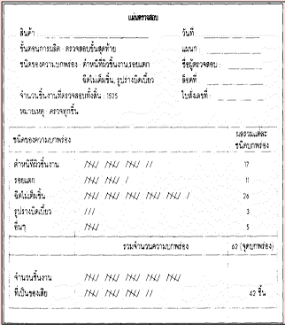
1. ใบตรวจสอบ ( check sheet )
ชื่อผลิตภัณฑ์………………………………..หมายเลข…………
ลักษณะที่วัด…………………………………………………
ล็อตที่……………………………………….วันที่…………………………
ขนาดของล็อต……………………………หน่วยที่ตรวจสอบ……………………
จำนวนที่ตรวจสอบ…………………………ตรวจสอบโดย………………………
หมายเหตุ………………………………………………………………………

Slide 6
2. ฮีสโตแกรม ( histogram )
คือกราฟแท่ง แสดงการแจกแจงความถี่ของข้อมูล โดยแกนตั้งจะเป็นตัวเลขแสดงความถี่ และมีแกนนอนเป็นข้อมูลของคุณสมบัติของสิ่งที่เราสนใจ โดยเรียงลำดับจากน้อย ใช้ดูความแปรปรวนของกระบวนการ โดยการสังเกตรูปร่างของฮีสโตแกรมที่สร้างขึ้นจากข้อมูลที่ได้มา ทำการสุ่มตัวอย่าง และติดตามการเปลี่ยนแปลงของกระบวนการที่มีข้อมูลจำนวนมากๆ ใช้แผนภูมินี้ในการวิเคราะห์สาเหตุของปัญหาในหระบวนการทำงาน

Slide 7
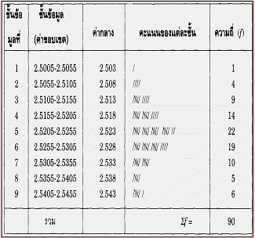
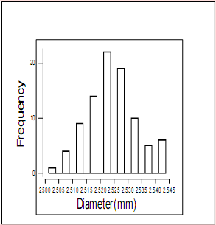
2. ฮีสโตแกรม ( histogram )

Slide 8
3. แผนภูมิพาเรโต ( Pareto diagram )
กราฟแสดงการจัดเรียงหมวดหมู่ของข้อมูล โดยทำการเรียงจากมากไปน้อยและจากซ้ายไปขวา ส่วนชนิดของข้อมูลที่แสดงบนแผนภูมิพาเรโต คือ ปัญหา สาเหตุของปัญหา ชนิดของความไม่สอดคล้องกัน และอื่นๆ ทั้งนี้ก็เพื่อ ศึกษาหาปํญหาที่ใหญ่ที่สุด หรือ สาเหตุที่ทำให้เกิดปัญหามากที่สุด แล้วทำการพิจารณาแก้ปัญหาเรียงตามลำดับความมากน้อยต่อไป

Slide 9
3. แผนภูมิพาเรโต ( Pareto diagram )
ขั้นตอนในการสร้างแผนภูมิพาเรโต
1. แบ่งหมวดหมู่ของข้อมูล โดยอาจแบ่งตามปัญหา สาเหตุของปัญหา หรือ ชนิดของความไม่สอดคล้อง เป็นต้น
2. เลือกว่าจะแสดงความถี่ หรือ มูลค่า(%,บาท,$) บนแกน Y
3. เก็บข้อมูลภายในช่วงเวลาที่เหมาะสม ด้วยช่วงห่างที่เหมาะสม
4. รวบรวมข้อมูล และเรียงตามหมวดหมู่ จากมากไปน้อย
5. คำนวณร้อยละสะสม ในกรณีที่ต้องการแสดงเส้นร้อยละสะสมด้วย
6. สร้างแผนภูมิเพื่อหามูลเหตุที่สำคัญ

Slide 10
3. แผนภูมิพาเรโต ( Pareto diagram )

Slide 11
4. ผังก้างปลา ( fish – bone diagram )
ใช้ในการหาสาเหตุของปัญหาที่เกิดขึ้น แผนภูมิก้างปลาจะใช้ต่อจากแผนภูมิพาเรโตนั้นคือ เมื่อรู้ว่าจะทำการแก้ปัญหาใดก่อนก็มาหาสาเหตุของปัญหานั้น โดยทั่วไปสาเหตุหลักของปัญหาจะมาจาก 6 สาเหตุหลักด้วยกัน คือ คน วัตถุดิบ วิธีการทำงาน สภาพแวดล้อมในการทำงาน เครื่องมือและอุปกรณ์ และเครื่องมือวัด เมื่อได้สาเหตุหลักๆแล้วจากนั้นจึงทำการระดมความคิดเพื่อหาสาเหตุย่อยๆที่เกิดจากสาเหตุหลักดังกล่าว

Slide 12
4. ผังก้างปลา ( fish – bone diagram )

Slide 13
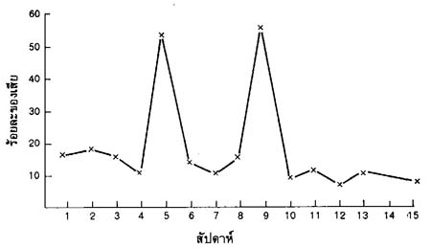
5. กราฟ ( graph )
เป็นส่วนหนึ่งของรายงานต่างๆ ที่ใช้สำหรับนำเสนอข้อมูลที่สามารถทำให้ผู้อ่านเข้าใจข้อมูลต่างๆได้ดี สะดวกต่อการแปลความหมายและสามารถให้รายละเอียดของการเปรียบเทียบได้ดีกว่าการนำเสนอข้อมูลด้วยวิธีอื่นๆ

Slide 14
6. แผนภูมิกระจาย ( scatter diagram )
จากการระดมความคิดเพื่อหาสาเหตุของปัญหา เมื่อต้องการยืนยันว่าสาเหตุ(เหตุ)และปัญหา(ผล)นั้นสัมพันธ์กันหรือไม่ เช่น ต้องการหาความสัมพันธ์ระหว่างความเร็วตัดและอายุของมีดตัด ก็ทำการพล็อตลงบน แผนภูมิกระจายโดยมีขั้นตอนดังนี้
1. เก็บข้อมูลในรูปแบบ 2 แกน (X,Y)
2. สร้างแกนและพล็อตข้อมูลลงกราฟ
ซึ่งหากข้อมูลมีความสัมพันธ์กันหรือไม่ ก็สามารถดูได้จากลักษณะของกราฟที่ทำการพล็อตได้

Slide 15
6. แผนภูมิกระจาย ( scatter diagram )

Slide 16
7. แผนภูมิควบคุม ( control chart )
แผนภูมิควบคุมเป็นเทคนิคที่สำคัญที่ถูกใช้เพื่อแก้ปัญหา โดยมีวัตถุประสงค์หลักคือ การควบคุมกระบวนการผลิตเพื่อให้รู้ว่า ณ เวลาใดที่มีปัญหาด้านคุณภาพ เพื่อให้สามารถแก้ปัญหาและปรับปรุงกระบวนการผลิตให้กลับสู่สภาพเดิม โดยการปรับปรุงคุณภาพจะมีสองช่วงคือ
ช่วงแรกคือช่วงที่เริ่มนำแผนภูมิมาใช้ เพื่อทำการแก้ไขปํญหาให้ลดลง
ช่วงที่สอง คือ ช่วงทดลองประเมินแนวความคิดใหม่ๆ ว่าทำการปรับปรุงแล้วได้ผลดีขึ้นหรือไม่อย่างไร

Slide 17
7. แผนภูมิควบคุม ( control chart )

Slide 18
วิธีการแก้ปัญหา
ระบุปัญหา
ตั้งทีมรับผิดชอบ
วิเคราะห์ปัญหา
หาวิธีที่เป็นไปได้ในการแก้ปัญหา หรือ ทำ Brain Storming
ประเมิน
แก้ปัญหา

Slide 19
เอกสารเพิ่มเติม
การควบคุมคุณภาพเชิงวิศวกรรม ของ ดร.พิชิต สุขเจริญพงษ์
การควบคุมคุณภาพ (Quality Control) ผศ.ศุภชัย นาทะพันธ์
Quality Control Handbook ของ J.M.Juran

Slide 20
Questions & Answers

